Slide 1
Pathway
Намери пътя към бъдещето си

Slide 2
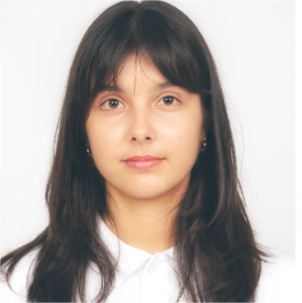
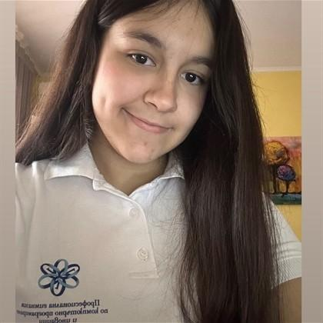
Pathway
Намери пътя към бъдещето си
Улвие Мустафа
Допринесе към проекта със своята креактивност за идеата, уменията си за технологичната част на проекта и енергията си.
backend
design
Шениз Али
Инвестира труд и енергия в проекта, работила върху разработката на клиенталната част на проекта и свързването на базата данни
frontend
data

Slide 3
Предизвикателство
Как можем да помогнем на несигурните хора в кариерата си?
Целите ни:
- Анализ на потребителя
- Фокус върху кариерата на потребителя
- Комфорта на клиентите ни

Slide 4

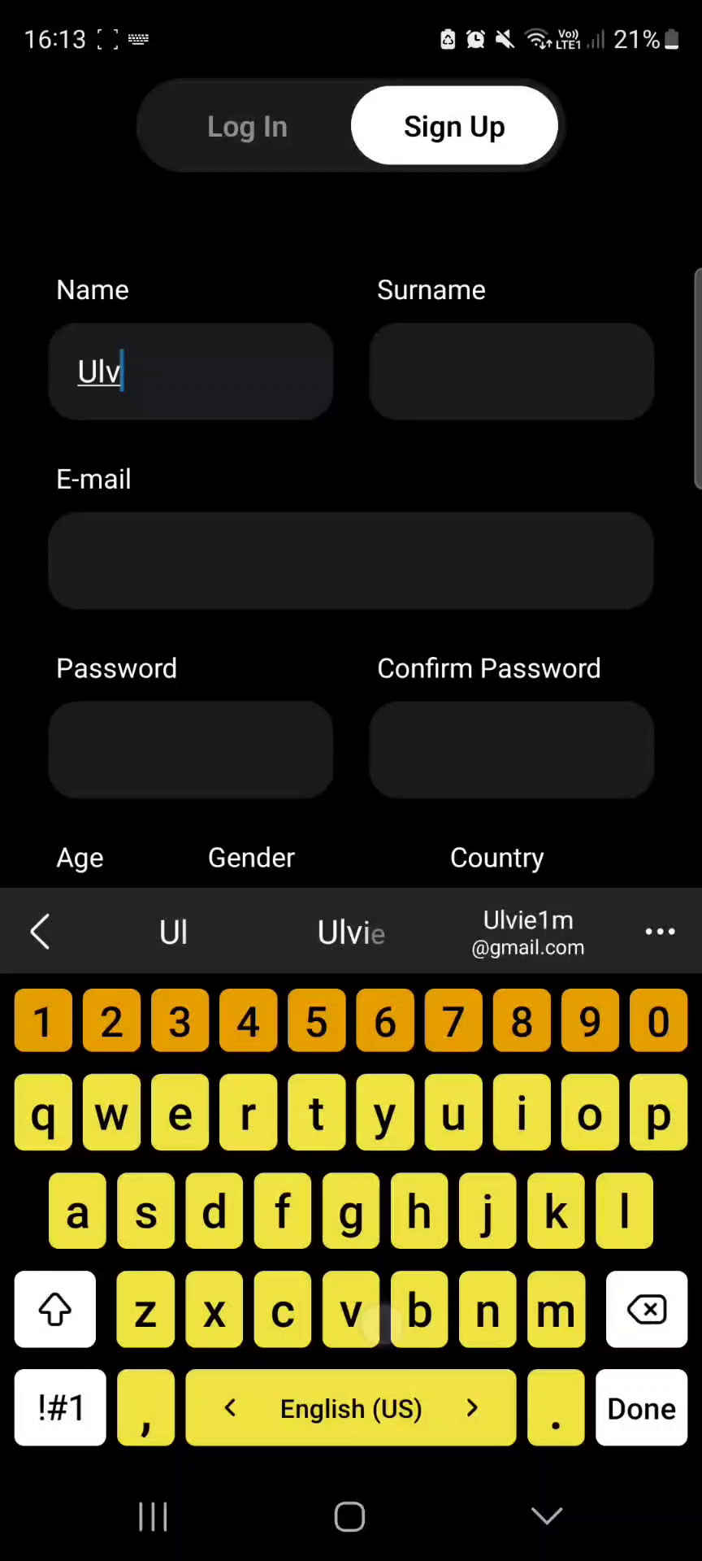
Нашият завършен продукт
Нека ви обясним повече за начина, по който нашето приложение работи

Slide 5








С какво се различаваме?
Ние се фокусираме изцяло върху потребителя и нуждите му
Създаваме система за развитие и не единствено тест за правене
Фокусираме се върху постоянството и успеха на клиента

Slide 6
Ползи в дълъг срок
Подобрение на качествето на работа
Образована работна ръка
Доволни потребители

Slide 8
Цели
- Популяризиране на проекта
- Добавяне нови функции
- Трениране на свой собствен модел
- Създаване на партньорства
- Социализиране на приложението: да може потребителите да качват за промените в пазара или обучението в университетите (по-достъпна и актуална информация)

Slide 9
Благодарим Ви за вниманието!

